Slide 1

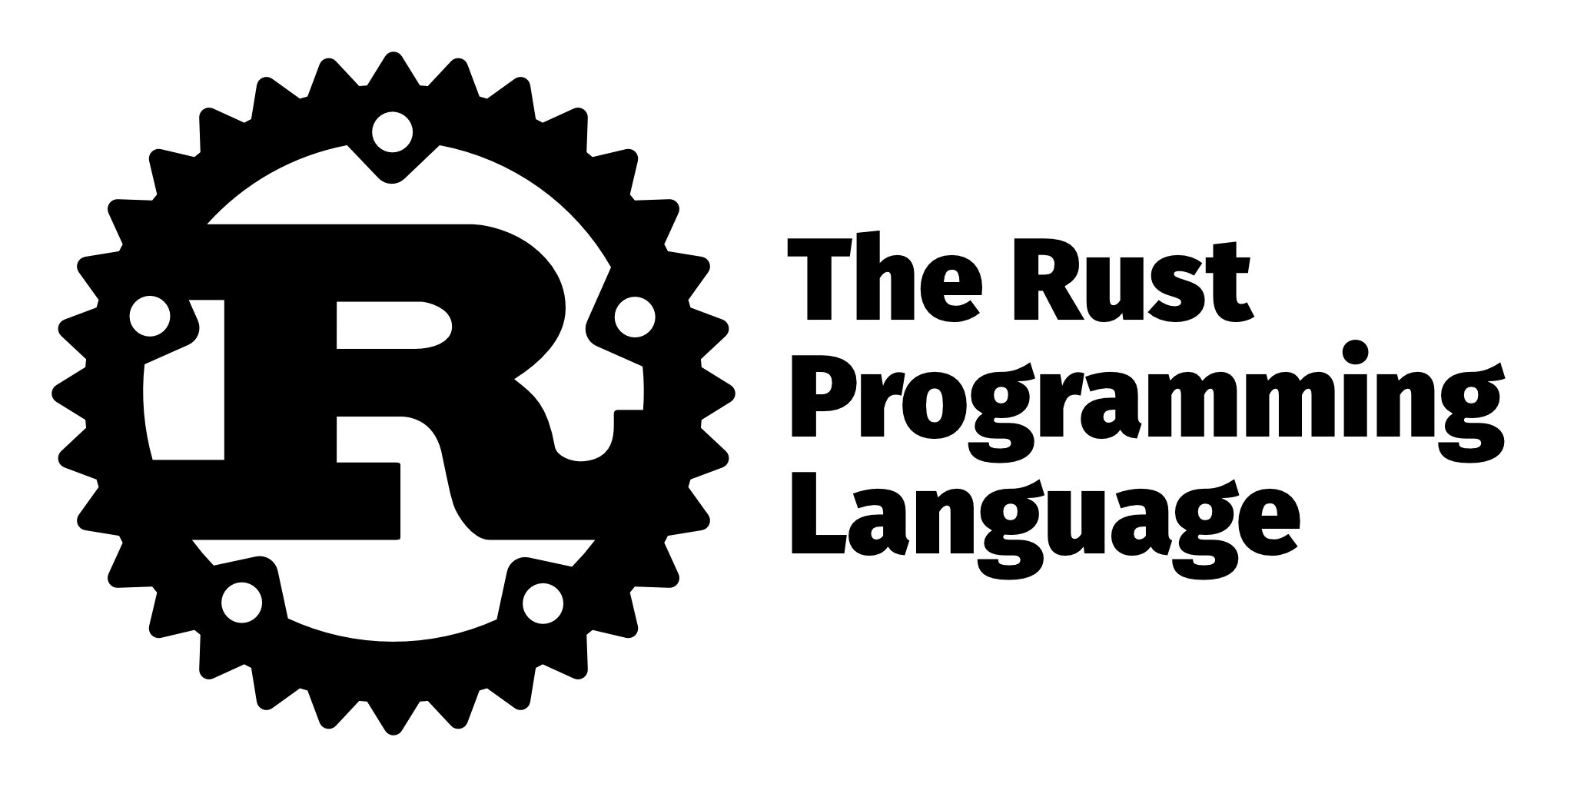
Rust
Simon Just TINF24B5

Slide 2
Was ist Rust
Wahl einer Programmiersprache:
Komfort und Sicherheit, aber langsamer
Performance, aber komplex anzuwenden
Anspruch von Rust: Geschwindigkeit, Sicherheit und Benutzerfreundlichkeit
  → Besserer Code bei wenigeren Kompromissen

Slide 3
Geschichte von Rust
2006 Hobbyprojekt von Graydon Hoares
2010 Präsentation seiner Arbeit auf einem Mozilla-Summit
Förderung und Entwicklung des Projekts durch Mozilla
2017 Firefox mit Rust ausgeliefert
Gründung der Rust Foundation
2021 Teile des Linux-Kernels in Rust geschrieben
2023 Rust im Kernel von Windows 11

Slide 4
Warum Rust
Rust bietet die Geschwindigkeit von C++
kombiniert mit der Sicherheit moderner Sprachen
Es zwingt Entwickler, Speicher- und Besitzregeln klar zu definieren, was zu stabilerem und sichererem Code führt
starkes Typsystem
Es bietet Null-Cost-Abstraktionen, Pattern Matching, starke Generics und ein modernes Modul-System

Slide 5
Wofür wird es genutzt
Systemprogrammierung
Webentwicklung
Eingebetteten Systemen
Spiele- und Grafikentwicklung
Cloud-Computing
Sicherheit & Kryptographie

Slide 6
Speicher Management im Vergleich
 | Pro | Kontra
Garbage Collection | Fehlerfrei Weniger Aufwand | Keine Kontrolle Langsamere runtime performance Größere Programmgröße
Manuelles Management | Volle Kontrolle Schnellere runtime performance Kleinere Programmgröße | Fehleranfällig Mehraufwand
Ownership Modell | Volle Kontrolle Schnellere runtime performance Fehlerfrei Kleinere Programmgröße | Erheblicher Mehraufwand Komplex Steile Lernkurve

Slide 7
Ownership Modell
Eigentümerschaft ist eine Reihe von Regeln, die bestimmen, wie ein Rust-Programm den Speicher verwaltet
Wird eine Regel verletzt kann nicht kompiliert werden
Regeln verlangsamen in der Laufzeit nicht das Programm

Slide 8
Stack vs Heap
Beides Teil des Arbeitsspeichers
Daten mit fester Größe → Stack
Daten mit unbekannter oder variabler Größe → Heap
Wird Speicher im Heap allokiert, wird der Zeiger auf den Stack gelegt
Stack schneller
Hauptzweck der Eigentümerschaft ist die Verwaltung des Heaps
→ unterschiedliches Verhalten, je nach dem, ob Daten im Stack oder im Heap gespeichert sind

Slide 9
Ownership Modell Regeln
Jeder Wert in Rust hat einen Eigentümer (owner).
Es kann immer nur einen Eigentümer zur gleichen Zeit geben
Wenn der Eigentümer den Gültigkeitsbereich verlässt, wird der Wert aufgeräumt

Slide 10
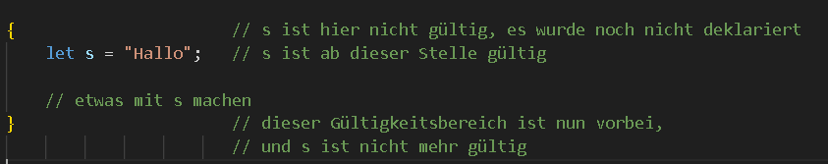
Ownership Modell Regeln

Slide 11
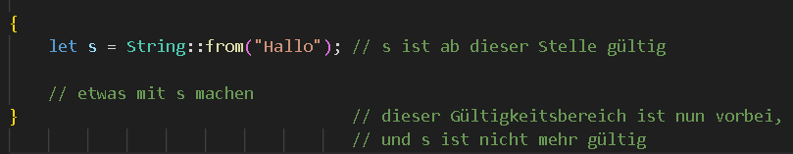
Ownership Modell Regeln

Slide 12


Ownership Modell Regeln

Slide 13
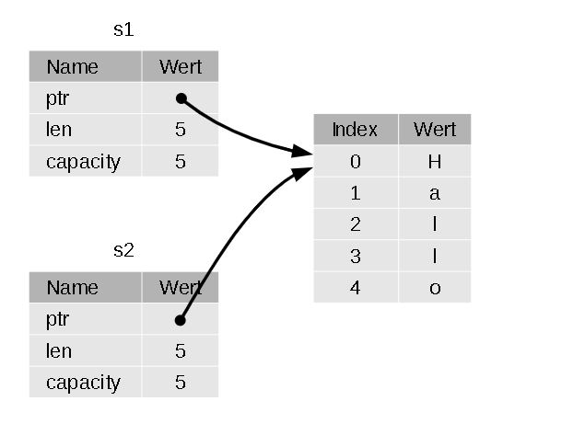
Ownership Modell Regeln

Slide 14
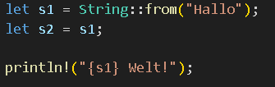
Ownership Modell Regeln
→ Kompiler-Fehler

Slide 15
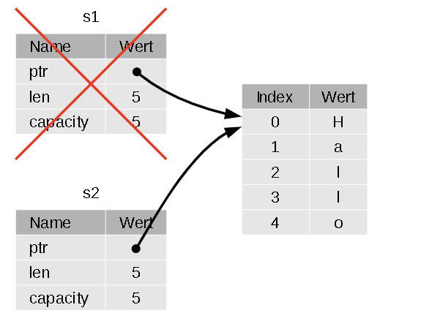
Ownership Modell Regeln
→ s1 wurde in s2 verschoben

Slide 16
Ökosystem
Opensource
Pakete können installiert werden (crates.io)
Die meisten C Bibliotheken können importiert werden
Insgesamt >163.000 Crates
Betriebssystem entkoppelt

Slide 17
Performance
Anspruch ähnlich schnell zu sein wie C/C++
Zero cost abstractions
Kein Overhead durch einen Garbage Collector
Compile-Time Evaluation
Direct Memory Access
Aber: Rust braucht deutlich länger zum Kompilieren

Slide 18
Zuverlässigkeit
Gute Typensicherheit
„Wenn Ich Rust kompiliert bekomme, dann läuft es auch“
Stürzt nur sehr selten zur Laufzeit ab
Memory Safety
Thread Safety
Variablen sind per default immutable

Slide 19
Nachteile von Rust
Steile Lernkurve
Kompilieren dauert deutlich länger
Kleineres Ökosystem als bei C++ oder Python
Man schreibt oft mehr Code, um dieselbe Aufgabe zu lösen

Slide 20
Installation
Installieren: https://rust-lang.org/tools/install
Online ausprobieren: https://play.rust-lang.org/?version=stable&mode=debug&edition=2024

Slide 21
Codebeispiele
Alle gezeigten Codebeispiele sind in meinem GitHub-Repo zu finden: https://github.com/SimonJ2222/Rust

Slide 22

Fragen?

